Slide 1
Тринадцатое сентября.
Классная работа.
Орфография и пунктуация.

Slide 2
Улыпка пацылуй душы.
УлыПка пАцЫлуй душЫ.
УлыБка (улыБаться) пОцЕлуй (приставка ПО, цЕловать – словарь) душИ (ЖИ и ШИ с И).

Slide 3
Улыбка – поцелуй души.
!!!Тире ставится в предложении, когда подлежащее и сказуемое выражены именами существительными в И. п.

Slide 4
Орфография – это …
Пунктуация – это …
Мы должны знать…и уметь применять правила для того, чтобы….

Slide 5
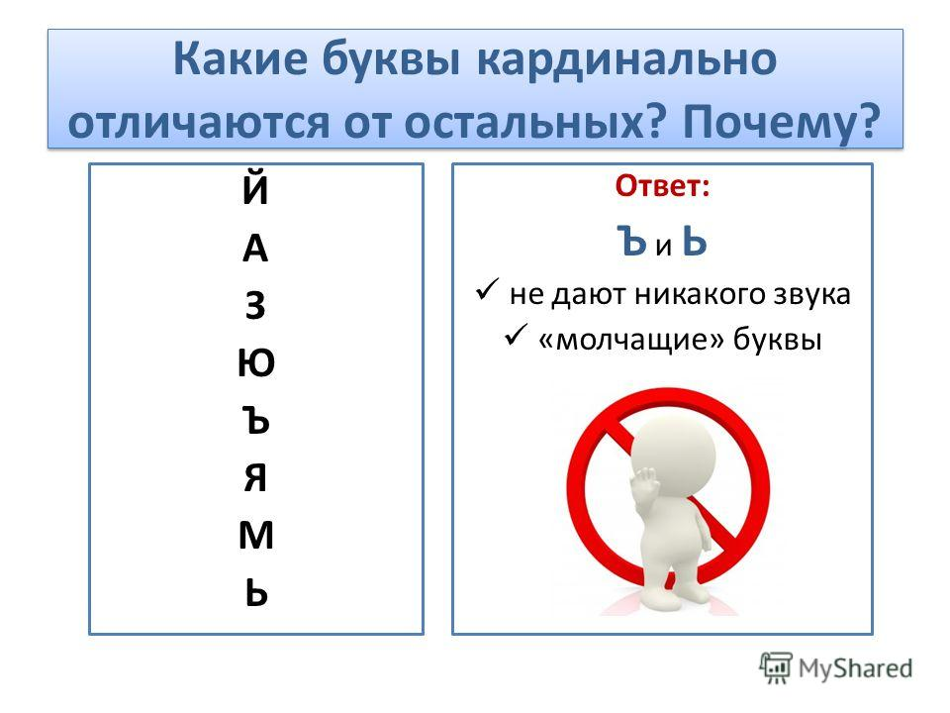

Slide 6


Slide 7
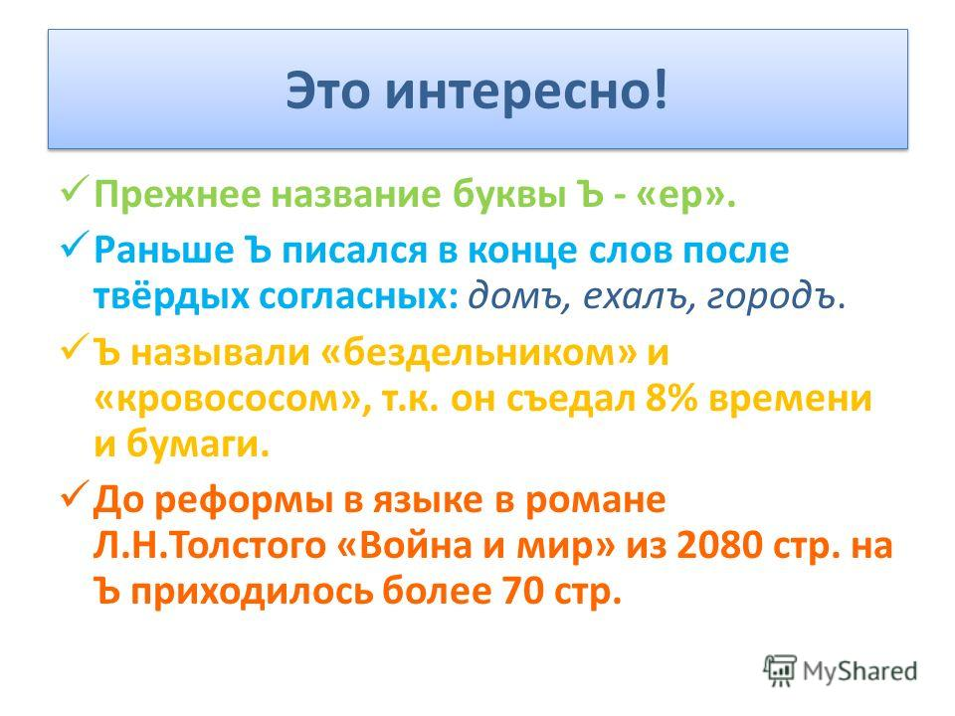

Slide 8
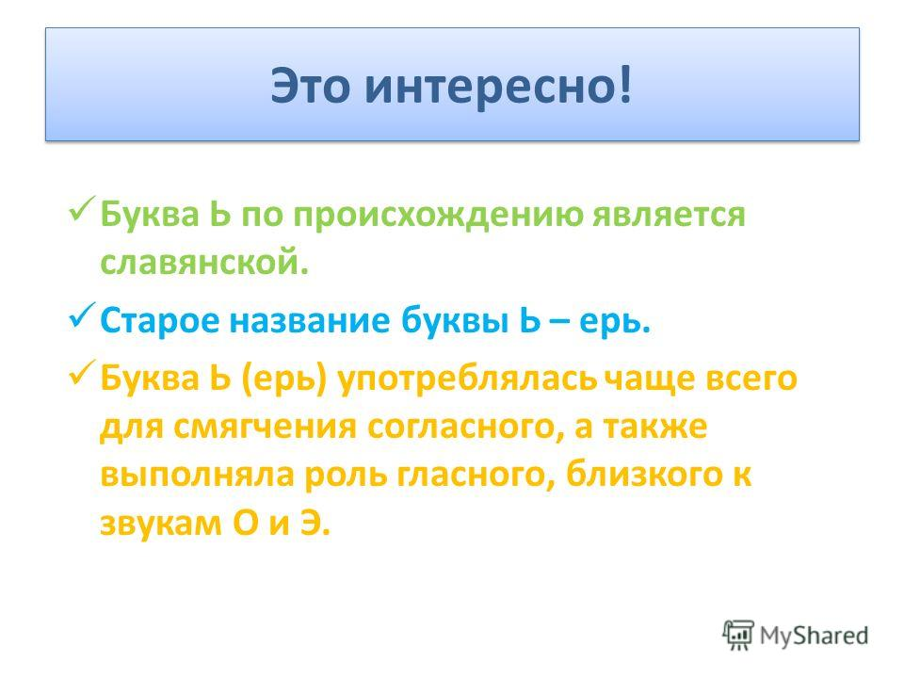

Slide 9
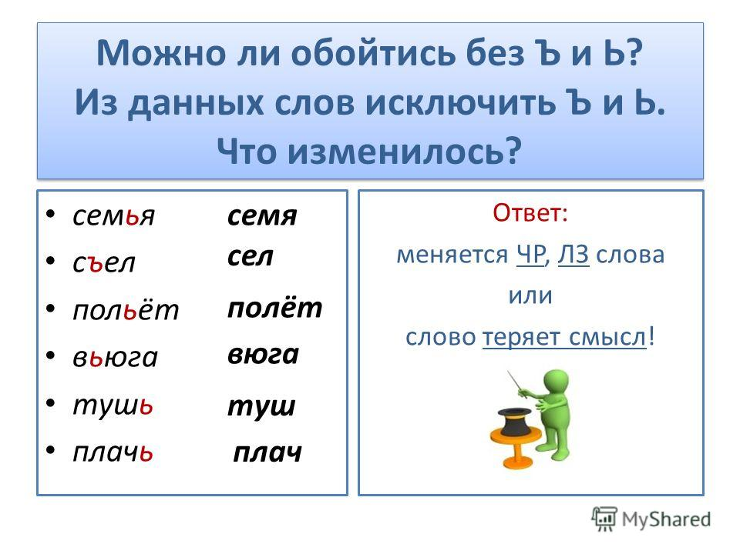

Slide 10
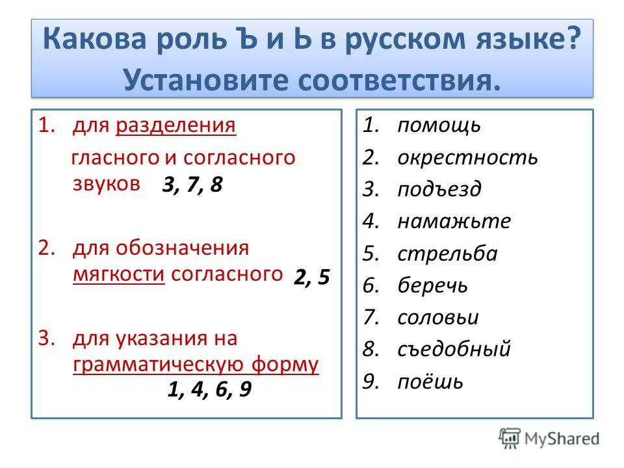

Slide 11
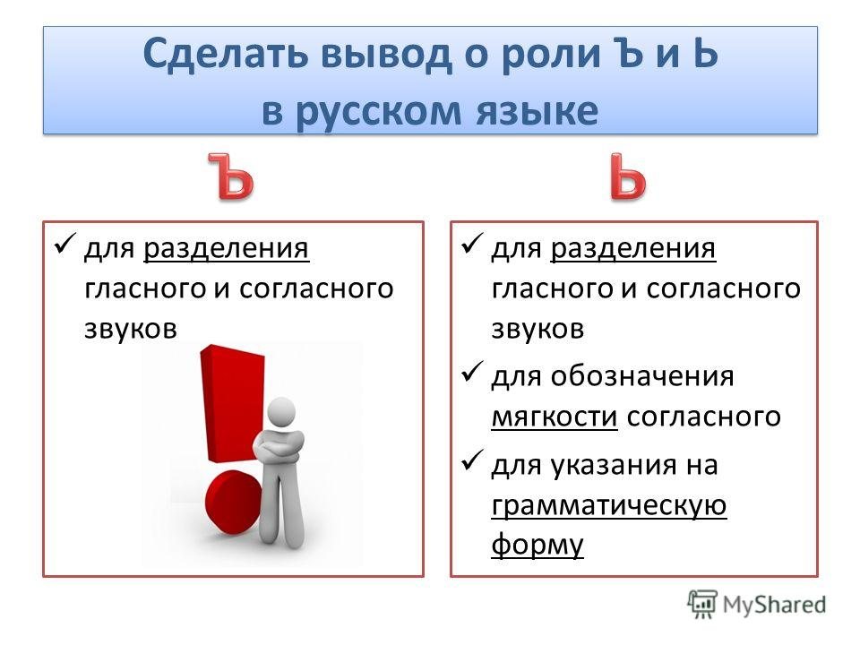

Slide 12
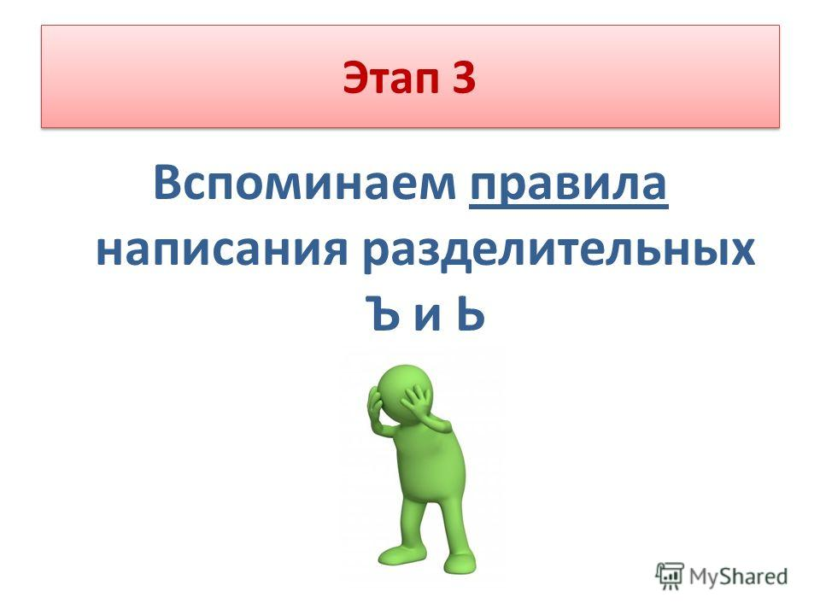

Slide 13
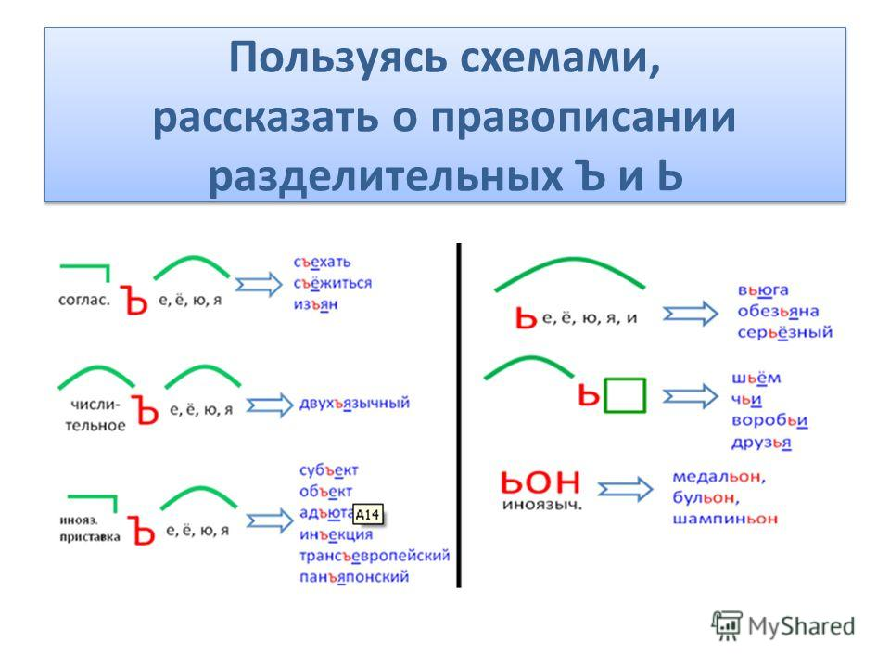

Slide 14
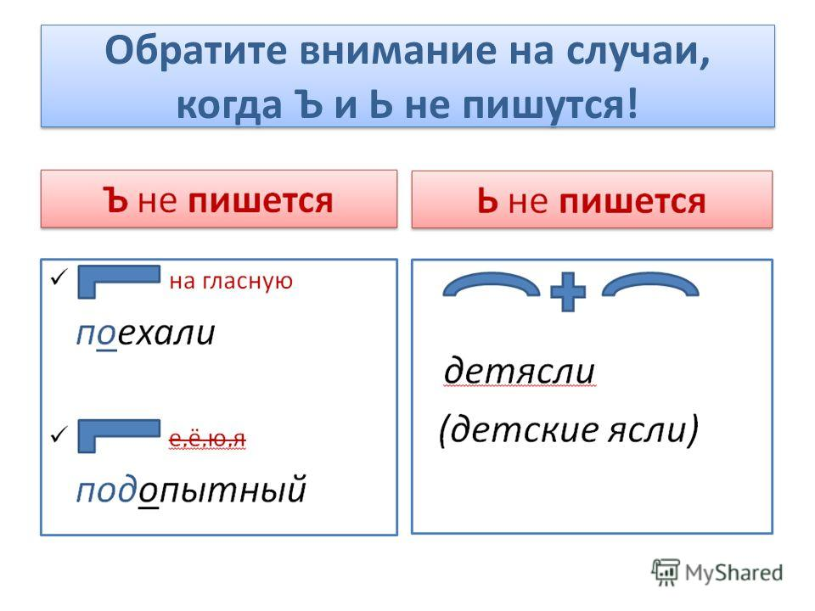

Slide 15
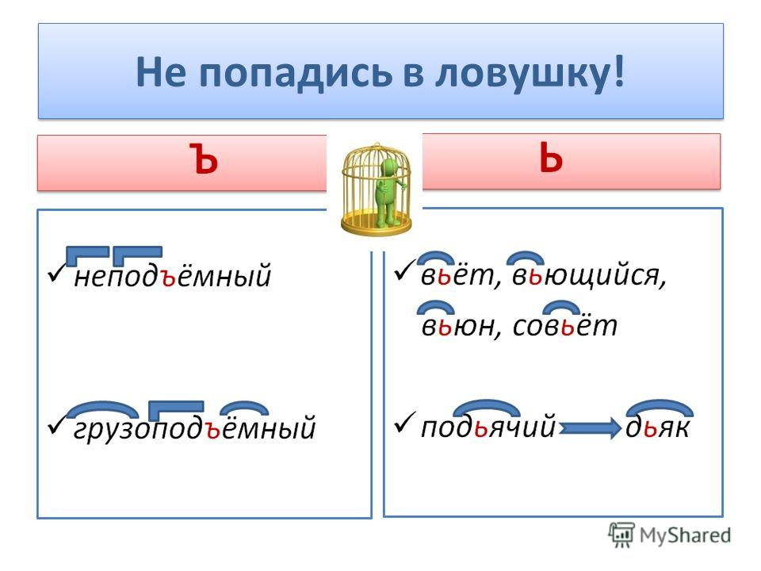

Slide 16
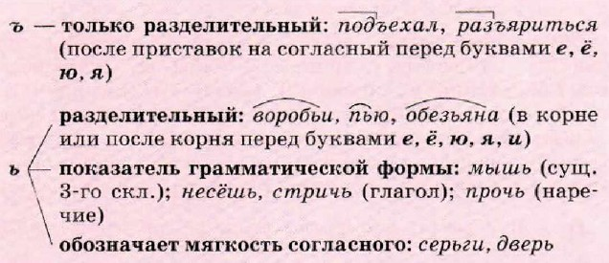
Упражнение 40.
1. Рассмотрите схему.
2. Ответьте на вопросы.
1. Обозначают ли буквы ь, ъ какие-либо звуки?
2. Зачем и при каких условиях употребляются разделительные ь и ъ? Например, ... .
3. С какой целью ещё употребляется ь? Во первых, ... . Например, .... Во-вторых, .... Например, ....
3. На основе проделанной работы подготовьте устное высказывание на тему «Употребление букв ь и ъ на письме».

Slide 17
Упражнение 41.
1. Спишите, вставляя разделительные ь или ъ, доказывая правильность написания анализом состава слова и наличием букв е, ё, ю, я или и.
С(?)ёжиться, раз(?)ехаться, обез(?)яна, бур(?)ян, съедобный, под(?)езд, л(?)ющийся, в(?)едливый, вороб(?)и, сверх(?)мощный, с(?)ёмка, в(?)юга, раз(?)яснять, меж(?)- континентальный, раз(?)ярённый, б(?)ющийся. 2
2. Объясните, в каких словах вы не употребили разделительных знаков и почему.

Slide 18
Упражнение 43.
1. Запишите слова в четыре группы: 1) слова с разделительным ъ (приставку и корень обозначьте); 2) слова с разделительным ь (корень обозначьте); 3) слова с ь как показателем грамматической формы слова; 4) слова с ь как показателем мягкости согласного.
С(?)едобный (гриб), в(?)юн, с(?)ёмка, сосул(?)ка, петел(?)ка, с(?)естные (припасы), олад(?)и, шалун(?)я, ход(?)ба, затиш(?)е, прижеч(?), увлеч(?), с(?)ехидничать, нав(?)ючить, скам(?)я, рез(?)ба, насквоз(?), помест(?)е, лож(?), меч(?), вз(?)ерошить, под(?)ёмник, дрож(?), бреш(?), грач(?), истолоч(?), прибереч{?), в(?)едливый (человек), роскош(?), молодёж(?), в(?)езд, помощ(?).
2. Выполните словообразовательный разбор выделенных слов.

Slide 19
Подведём итоги.

